Slide 1
第10回 Notearsを用いた因果探索
Paper Club with Arvid - DAGs with NO TEARS: Continuous Optimization for Structure Learning
https://www.youtube.com/watch?v=-veJRo_y3Es&t=342s
グラフィカルモデルの基礎〜ベイジアンネットワークについて〜
https://www.youtube.com/watch?v=qBhpk-o_X7s&t=275s
Notes:
Paper Club with Arvid - DAGs with NO TEARS: Continuous Optimization for Structure Learning
https://www.youtube.com/watch?v=-veJRo_y3Es&t=342s
グラフィカルモデルの基礎〜ベイジアンネットワークについて〜
https://www.youtube.com/watch?v=qBhpk-o_X7s&t=275s

Slide 2
因果探索とは
データを与えることで、そのデータの変数間に潜む因果構造を推定しようという手法

Slide 3

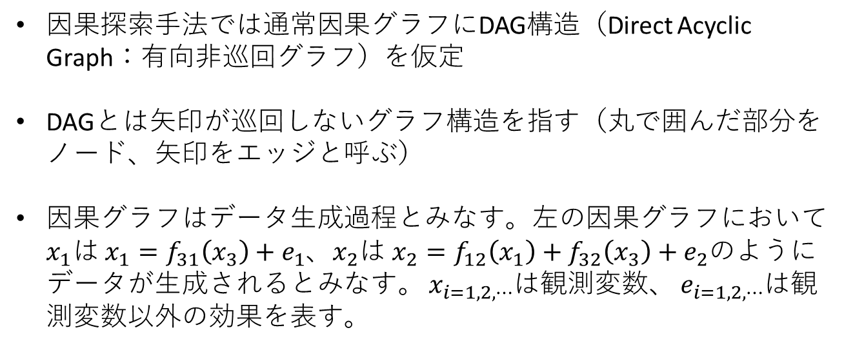








因果グラフとDAG
因果探索手法では通常因果グラフにDAG構造（Direct Acyclic Graph：有向非巡回グラフ）を仮定
DAGとは矢印が巡回しないグラフ構造を指す（丸で囲んだ部分をノード、矢印をエッジと呼ぶ）
因果グラフはデータ生成過程とみなす。左の因果グラフにおいて$x_{1}は$ $x_{1}=f_{31}\left(x_{3}\right)+e_{1}$、$x_{2}$は $x_{2}=f_{12}\left(x_{1}\right)+f_{32}\left(x_{3}\right)+e_{2}$のようにデータが生成されるとみなす。 $x_{i=1,2,⋯}$は観測変数、 $e_{i=1,2,⋯}$は観測変数以外の効果を表す。
ノード
$$x_{1}$$
$$x_{1}$$
$$f_{12}$$
$$f_{31}$$
エッジ
$$x_{2}$$
$$x_{3}$$
$$x_{2}$$
$$x_{3}$$
$$f_{32}$$
Cyclic (Not DAG)
DAG
Notes:
NOTEARSのわかりやすい説明
https://yuminaga.hatenablog.com/entry/2021/05/23/135852

Slide 4
NOTEARSとは
機械学習のトップカンファレンスNeurIPS（2018年)でXun Zhengらによって提案された因果探索の手法 [DAGs with NO TEARS: Continuous Optimization from Structure Learning] (https://papers.nips.cc/paper/2018/file/e347c51419ffb23ca3fd5050202f9c3d-Paper.pdf)
Non-combinatorial Optimization via Trace Exponential and Augmented lagRangian for Structure learningの略
DAG構造の条件を定量化し、これを最適化問題の制約とすることで、組み合わせ爆発を避けて因果グラフを探索する方法 → 損失関数を加えるのみで、DAG構造を持つ因果グラフを推定できる
Pythonライブラリcausalnexで利用可能
Notes:
NOTEARSのわかりやすい説明
https://yuminaga.hatenablog.com/entry/2021/05/23/135852

Slide 5




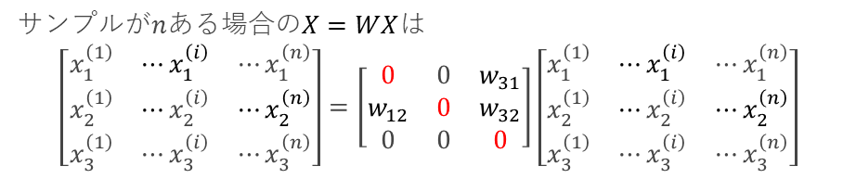

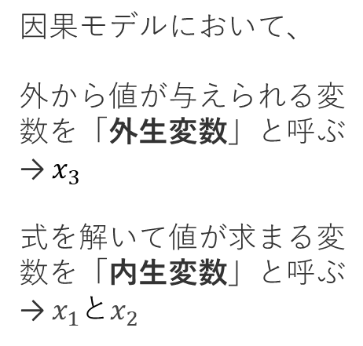

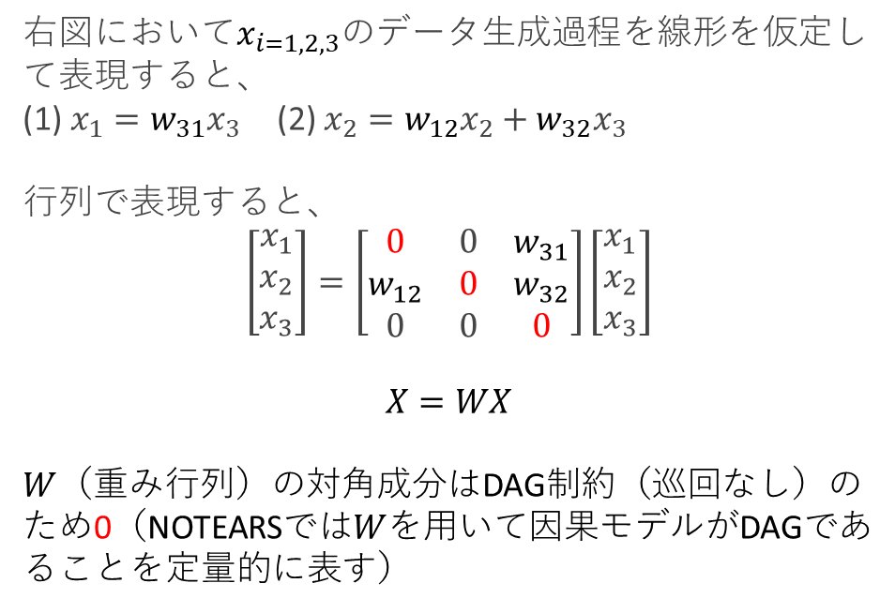
NOTEARSの原理（１）概要
内生変数
右図において$x_{i=1,2,3}$のデータ生成過程を線形を仮定して表現すると、 (1) $x_{1}=w_{31}x_{3}$ (2) $x_{2}=w_{12}x_{2}+w_{32}x_{3}$
行列で表現すると、
$$\left[\begin{aligned}x_{1} \\ x_{2} \\ x_{3}\end{aligned}\right]=\left[\begin{matrix}0 & 0 & w_{31} \\ w_{12} & 0 & w_{32} \\ 0 & 0 & 0\end{matrix}\right]\left[\begin{aligned}x_{1} \\ x_{2} \\ x_{3}\end{aligned}\right]$$
$$X=WX$$
$W$（重み行列）の対角成分はDAG制約（巡回なし）のため0（NOTEARSでは$W$を用いて因果モデルがDAGであることを定量的に表す）
$$x_{1}$$
$$w_{12}$$
$$w_{31}$$
$$x_{2}$$
$$x_{3}$$
$$w_{32}$$
内生変数
DAG
外生変数
因果モデルにおいて、
外から値が与えられる変数を「外生変数」と呼ぶ→ $x_{3}$
式を解いて値が求まる変数を「内生変数」と呼ぶ→ $x_{1}$と$x_{2}$
サンプルが$n$ある場合の$X=WX$は
$$\left[\begin{matrix}x_{1}^{\left(1\right)} & ⋯x_{1}^{\left(i\right)} & ⋯x_{1}^{\left(n\right)} \\ x_{2}^{\left(1\right)} & ⋯x_{2}^{\left(i\right)} & ⋯x_{2}^{\left(n\right)} \\ x_{3}^{\left(1\right)} & ⋯x_{3}^{\left(i\right)} & ⋯x_{3}^{\left(n\right)}\end{matrix}\right]=\left[\begin{matrix}0 & 0 & w_{31} \\ w_{12} & 0 & w_{32} \\ 0 & 0 & 0\end{matrix}\right]\left[\begin{matrix}x_{1}^{\left(1\right)} & ⋯x_{1}^{\left(i\right)} & ⋯x_{1}^{\left(n\right)} \\ x_{2}^{\left(1\right)} & ⋯x_{2}^{\left(i\right)} & ⋯x_{2}^{\left(n\right)} \\ x_{3}^{\left(1\right)} & ⋯x_{3}^{\left(i\right)} & ⋯x_{3}^{\left(n\right)}\end{matrix}\right]$$
Notes:
NOTEARSのわかりやすい説明
https://yuminaga.hatenablog.com/entry/2021/05/23/135852

Slide 6
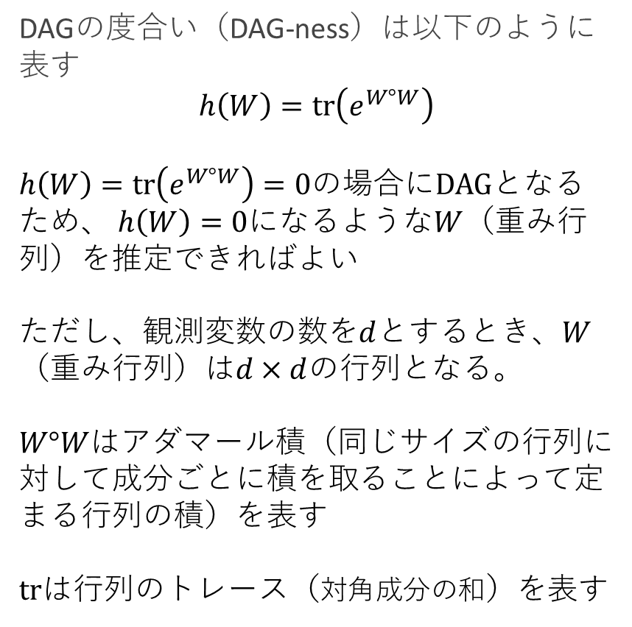
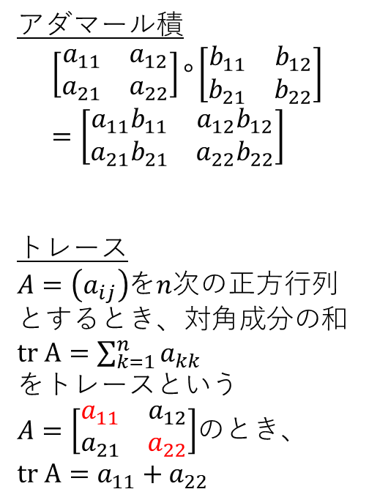
NOTEARSの原理（２）DAG度合いの指標
DAGの度合い（DAG-ness）は以下のように表す
$$h\left(W\right)=tr\left(e^{W°W}\right)$$
$h\left(W\right)=tr\left(e^{W°W}\right)=0$の場合にDAGとなるため、 $h\left(W\right)=0$になるような$W$（重み行列）を推定できればよい
ただし、観測変数の数を$d$とするとき、$W$（重み行列）は$d×d$の行列となる。
$W°W$はアダマール積（同じサイズの行列に対して成分ごとに積を取ることによって定まる行列の積）を表す
$tr$は行列のトレース（対角成分の和）を表す
アダマール積
$$\left[\begin{matrix}a_{11} & a_{12} \\ a_{21} & a_{22}\end{matrix}\right]°\left[\begin{matrix}b_{11} & b_{12} \\ b_{21} & b_{22}\end{matrix}\right]=\left[\begin{matrix}a_{11}b_{11} & a_{12}b_{12} \\ a_{21}b_{21} & a_{22}b_{22}\end{matrix}\right]$$
トレース
$A=\left(a_{ij}\right)$を$n$次の正方行列とするとき、対角成分の和$tr A=\sum_{k=1}^{n}{a_{kk}}$
をトレースという
$A=\left[\begin{matrix}a_{11} & a_{12} \\ a_{21} & a_{22}\end{matrix}\right]$のとき、
$tr A=a_{11}+a_{22}$
Notes:
NOTEARSのわかりやすい説明
https://yuminaga.hatenablog.com/entry/2021/05/23/135852

Slide 7
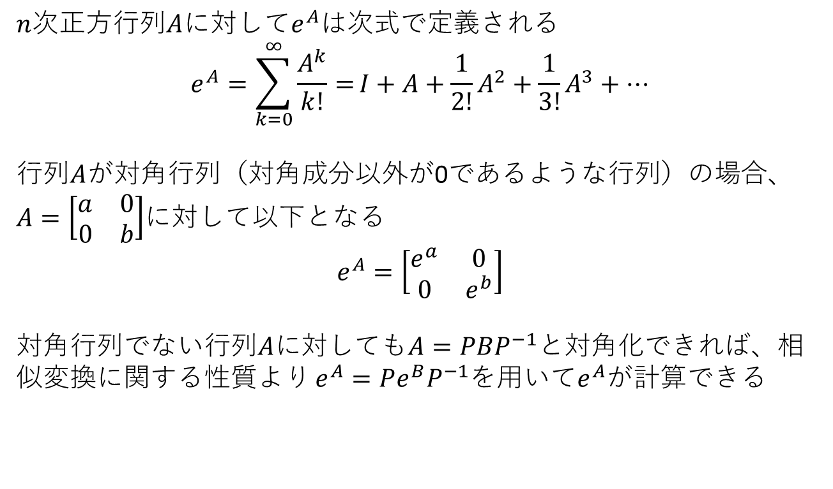
【参考】行列の指数関数（1/2）
$n$次正方行列$A$に対して$e^{A}$は次式で定義される
$$e^{A}=\sum_{k=0}^{∞}{\frac{A^{k}}{k!}=}I+A+\frac{1}{2!}A^{2}+\frac{1}{3!}A^{3}+⋯$$
行列$A$が対角行列（対角成分以外が0であるような行列）の場合、$A=\left[\begin{matrix}a & 0 \\ 0 & b\end{matrix}\right]$に対して以下となる
$$e^{A}=\left[\begin{matrix}e^{a} & 0 \\ 0 & e^{b}\end{matrix}\right]$$
対角行列でない行列$Aに$対しても$A=PBP^{−1}$と対角化できれば、相似変換に関する性質より $e^{A}=P{e^{B}P}^{−1}$を用いて$e^{A}$が計算できる
Notes:
https://ramenhuhu.com/math-matrix_exponential
https://manabitimes.jp/math/1312

Slide 8
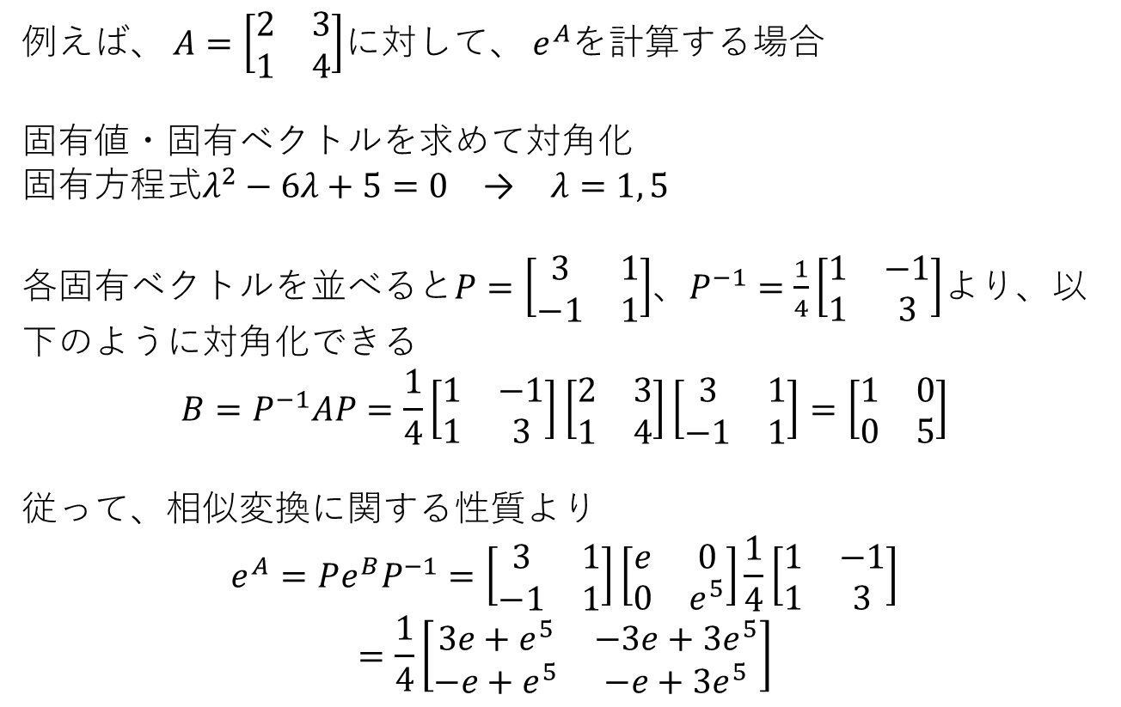
【参考】行列の指数関数（2/2）
例えば、 $A=\left[\begin{matrix}2 & 3 \\ 1 & 4\end{matrix}\right]$に対して、 $e^{A}$を計算する場合
固有値・固有ベクトルを求めて対角化
固有方程式$λ^{2}−6λ+5=0$ → $λ=1, 5$
各固有ベクトルを並べると$P=\left[\begin{matrix}3 & 1 \\ −1 & 1\end{matrix}\right]$、$P^{−1}=\frac{1}{4}\left[\begin{matrix}1 & −1 \\ 1 & 3\end{matrix}\right]$より、以下のように対角化できる
$${B=P}^{−1}AP=\frac{1}{4}\left[\begin{matrix}1 & −1 \\ 1 & 3\end{matrix}\right]\left[\begin{matrix}2 & 3 \\ 1 & 4\end{matrix}\right]\left[\begin{matrix}3 & 1 \\ −1 & 1\end{matrix}\right]=\left[\begin{matrix}1 & 0 \\ 0 & 5\end{matrix}\right]$$
従って、相似変換に関する性質より
$$e^{A}=P{e^{B}P}^{−1}=\left[\begin{matrix}3 & 1 \\ −1 & 1\end{matrix}\right]\left[\begin{matrix}e & 0 \\ 0 & e^{5}\end{matrix}\right]\frac{1}{4}\left[\begin{matrix}1 & −1 \\ 1 & 3\end{matrix}\right]$$
$$=\frac{1}{4}\left[\begin{matrix}3e+e^{5} & −3e+{3e}^{5} \\ −e+e^{5} & −e+{3e}^{5}\end{matrix}\right]$$
Notes:
https://ramenhuhu.com/math-matrix_exponential
https://manabitimes.jp/math/1312

Slide 9
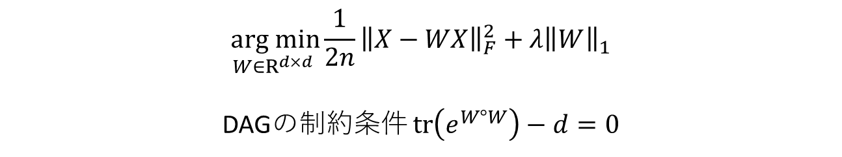
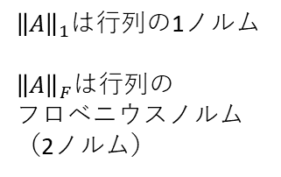
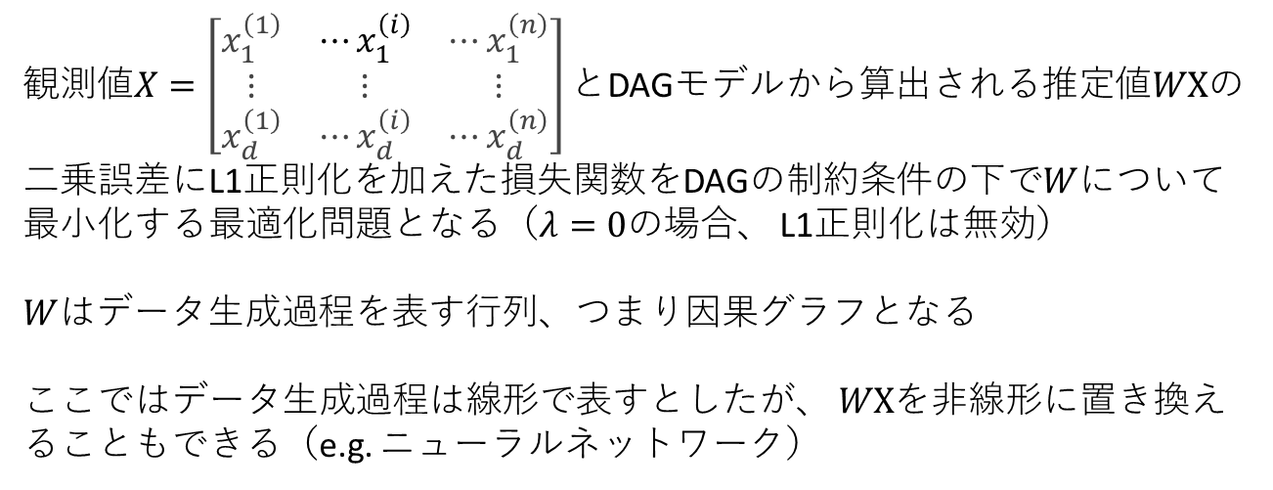
NOTEARSの原理（３）最適化問題
$$\underset{W∈R^{d×d} }{arg min}{\frac{1}{2n}{\left\|X−WX\right\|}_{F}^{2}}+λ{\left\|W\right\|}_{1}$$
DAGの制約条件 $tr\left(e^{W°W}\right)−d=0$
${\left\|A\right\|}_{1}$は行列の1ノルム
${\left\|A\right\|}_{F}$は行列の
フロベニウスノルム（2ノルム）
観測値$X=\left[\begin{matrix}x_{1}^{\left(1\right)} & ⋯x_{1}^{\left(i\right)} & ⋯x_{1}^{\left(n\right)} \\ ⋮ & ⋮ & ⋮ \\ x_{d}^{\left(1\right)} & ⋯x_{d}^{\left(i\right)} & ⋯x_{d}^{\left(n\right)}\end{matrix}\right]と$DAGモデルから算出される推定値$WX$の二乗誤差にL1正則化を加えた損失関数をDAGの制約条件の下で$W$について最小化する最適化問題となる（$λ=0$の場合、 L1正則化は無効）
$W$はデータ生成過程を表す行列、つまり因果グラフとなる
ここではデータ生成過程は線形で表すとしたが、 $WX$を非線形に置き換えることもできる（e.g. ニューラルネットワーク）
Notes:
NOTEARSのわかりやすい説明
https://yuminaga.hatenablog.com/entry/2021/05/23/135852

Slide 10
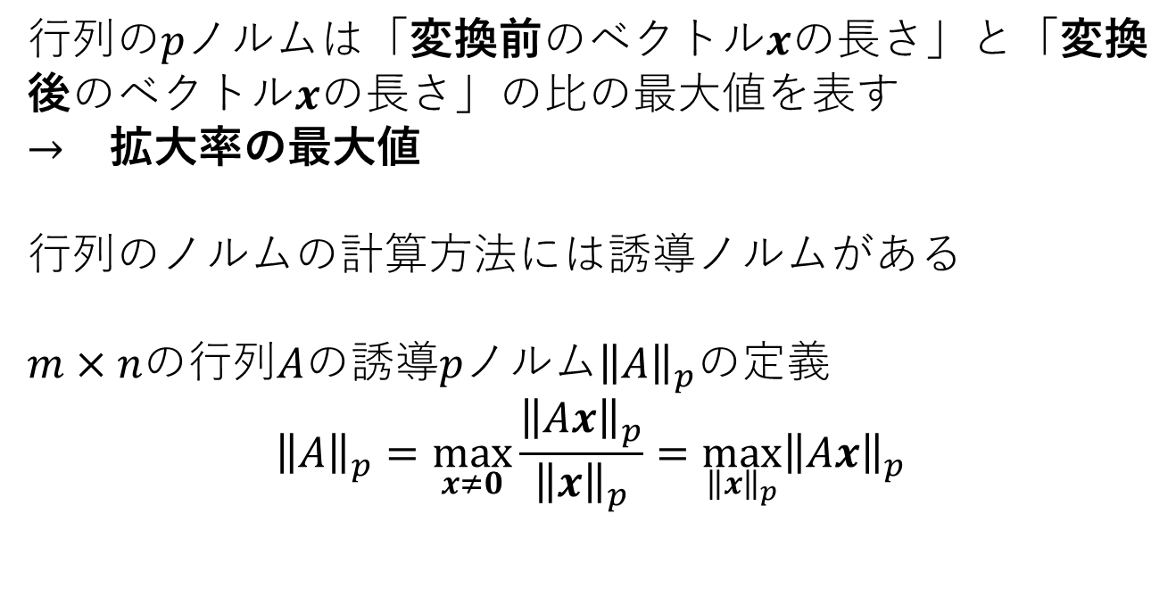
【参考】行列のノルム（1/3）$p$ノルム${\left\|A\right\|}_{p}$
行列の$p$ノルムは「変換前のベクトル$x$の長さ」と「変換後のベクトル$x$の長さ」の比の最大値を表す
→ 拡大率の最大値
行列のノルムの計算方法には誘導ノルムがある
$m×n$の行列$A$の誘導$p$ノルム${\left\|A\right\|}_{p}$の定義
$${\left\|A\right\|}_{p}=\max_{x≠0}{\frac{{\left\|Ax\right\|}_{p}}{{\left\|x\right\|}_{p}}}=\max_{{\left\|x\right\|}_{p}}{{\left\|Ax\right\|}_{p}}$$
Notes:
行列のpノルムの定義と性質
https://mathwords.net/matrixpnorm
うさぎでもわかる線形代数 応用編第4羽 行列ノルム (誘導ノルム・フロベニウスノルム・最大ノルム)
https://www.momoyama-usagi.com/entry/math-linear-algebra-ap04#3-2

Slide 11
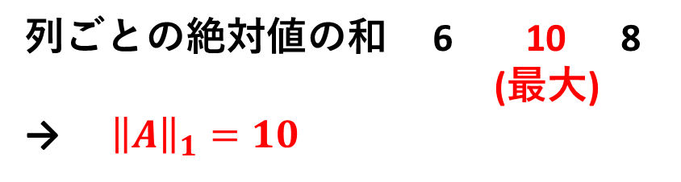
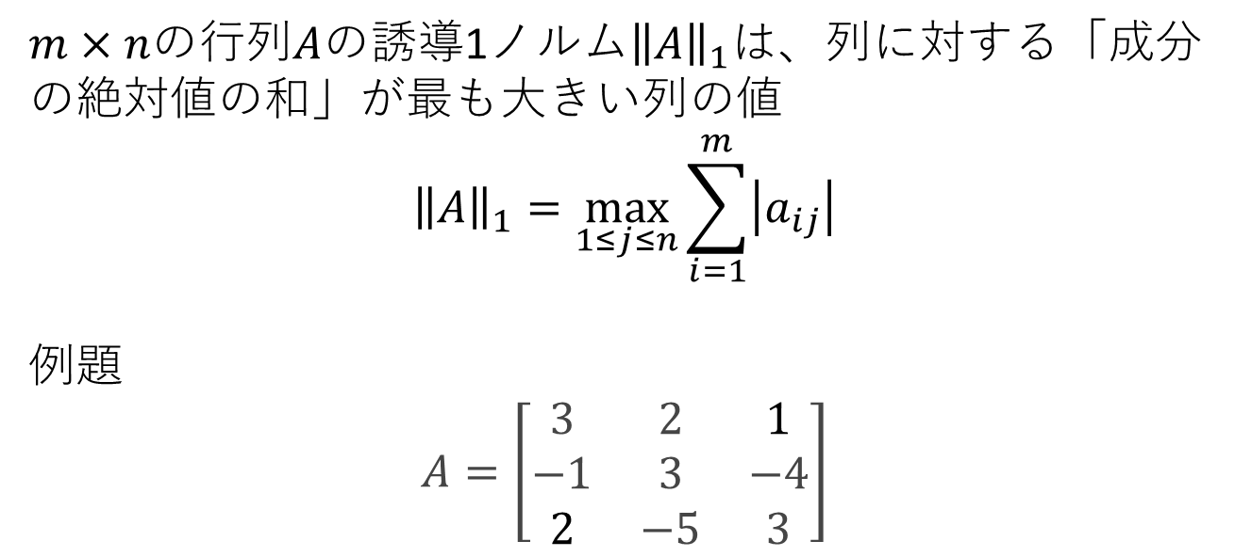
【参考】行列のノルム（2/3）誘導1ノルム${\left\|A\right\|}_{1}$
$m×n$の行列$A$の誘導1ノルム${\left\|A\right\|}_{1}$は、列に対する「成分の絶対値の和」が最も大きい列の値
$${\left\|A\right\|}_{1}=\max_{1≤j≤n}{\sum_{i=1}^{m}{\left|a_{ij}\right|}}$$
例題
$$A=\left[\begin{matrix}3 & 2 & 1 \\ −1 & 3 & −4 \\ 2 & −5 & 3\end{matrix}\right]$$
列ごとの絶対値の和 6 10 8
(最大)
→ ${\left\|A\right\|}_{1}=10$
Notes:
うさぎでもわかる線形代数 応用編第4羽 行列ノルム (誘導ノルム・フロベニウスノルム・最大ノルム)
https://www.momoyama-usagi.com/entry/math-linear-algebra-ap04#3-2

Slide 12
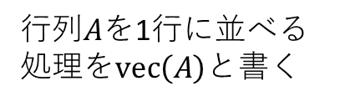
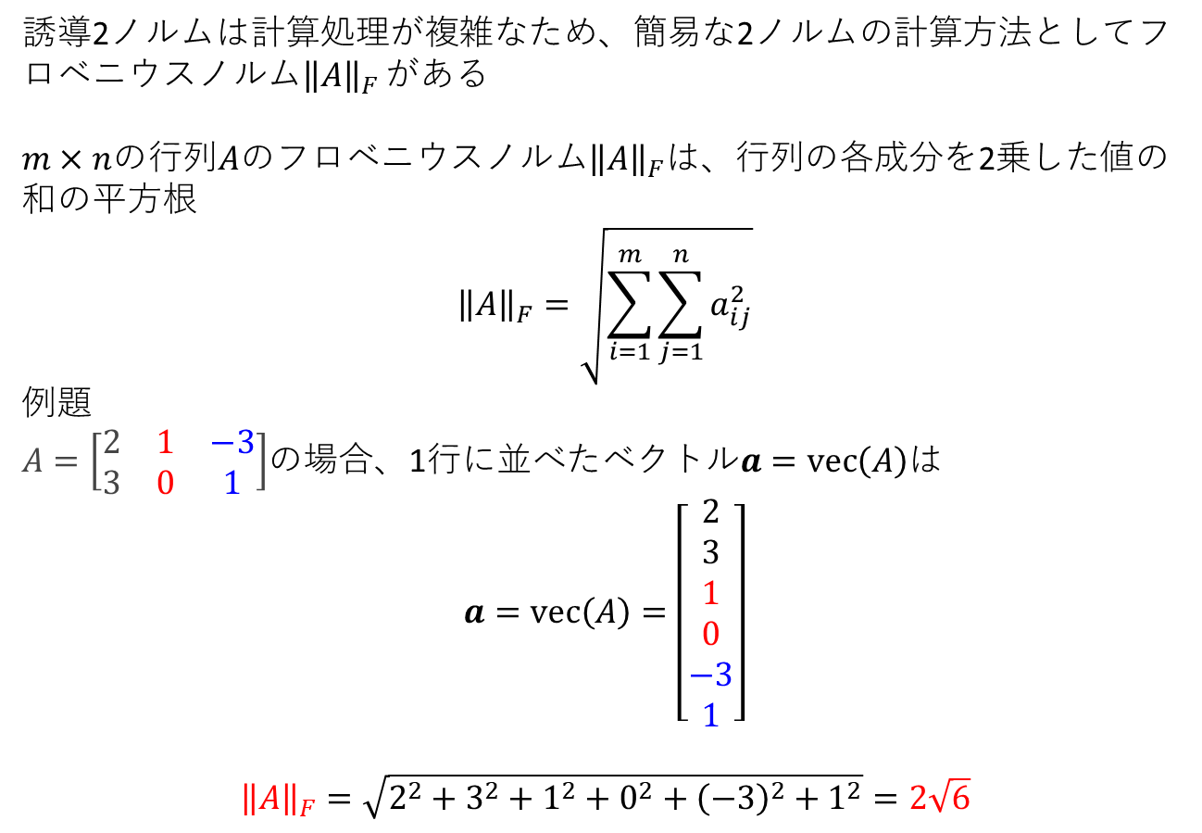
【参考】行列のノルム（3/3）フロベニウスノルム${\left\|A\right\|}_{F}$
誘導2ノルムは計算処理が複雑なため、簡易な2ノルムの計算方法としてフロベニウスノルム${\left\|A\right\|}_{F}$ がある
$m×n$の行列$A$のフロベニウスノルム${\left\|A\right\|}_{F}$は、行列の各成分を2乗した値の和の平方根
$${\left\|A\right\|}_{F}=\sqrt{\sum_{i=1}^{m}{\sum_{j=1}^{n}{a_{ij}^{2}}}}$$
例題
$A=\left[\begin{matrix}2 & 1 & −3 \\ 3 & 0 & 1\end{matrix}\right]$の場合、1行に並べたベクトル$a=vec\left(A\right)$は
$$a=vec\left(A\right)=\left[\begin{aligned}2 \\ 3 \\ 1 \\ 0 \\ −3 \\ 1\end{aligned}\right]$$
$${\left\|A\right\|}_{F}=\sqrt{2^{2}+3^{2}+1^{2}+0^{2}+{\left(−3\right)}^{2}+1^{2}}=2\sqrt{6}$$
行列$A$を1行に並べる処理を$vec\left(A\right)$と書く
Notes:
うさぎでもわかる線形代数 応用編第4羽 行列ノルム (誘導ノルム・フロベニウスノルム・最大ノルム)
https://www.momoyama-usagi.com/entry/math-linear-algebra-ap04#3-2

